Slide 1
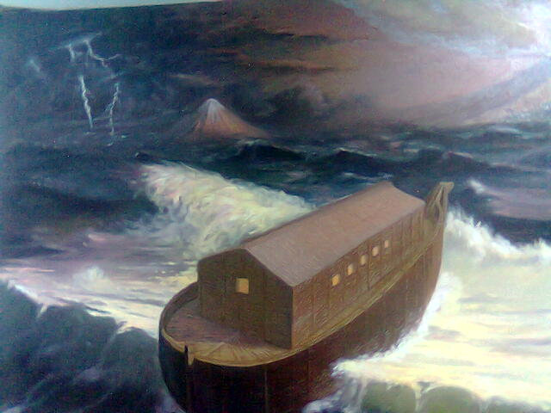
Всемирный потоп

Slide 2
Среди испортившегося и развратившегося человеческого рода встречались и благочестивые люди. Среди них был Ной, его род шел от Сифа.
Бог в своем праведном гневе на людские пороки, не мог не оценить таких людей, как Ной.
Решив истребить род человеческий за грехи, Бог решил оставить именно Ноя.
От этого человека должны были пойти новые люди, лишенные пороков и преисполненные добра.

Slide 3
Решив истребить род человеческий, Бог, однако, сомневался в справедливости своего жестокого намерения. Он дал людям отсрочку и ждал еще сто двадцать лет, надеясь на благоразумие людей.
Но этих лет оказалось мало, ничего не изменилось в отношениях между людьми.
Бог дал последний, недельный срок. Знамения, появившиеся в последнюю неделю, не оставляли сомнения в приближающейся катастрофе. Солнце всходило на западе и заходило на востоке. А люди жили веселой и распутной жизнью…

Slide 4
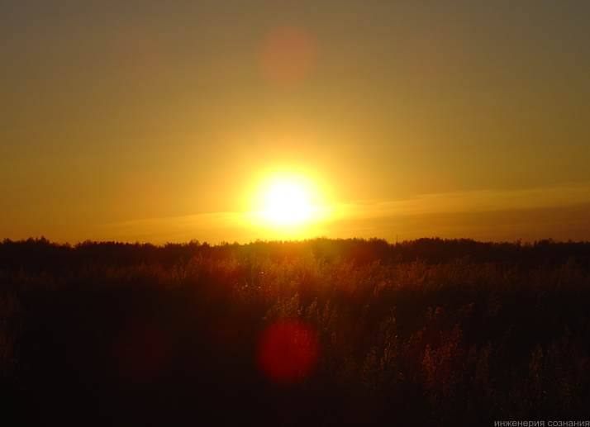

Slide 5
Насмешки над Ноем, торопившимся на суше построить корабль, в знойном и пустынном месте, усилились. В глазах толпы он был сумашедшим.
Стоял зной, небо выцвело, не было ни капли дождя. А Ной торопился строить свой ковчег, он осознавал свое предназначение.
О том, как надо строить корабль, Ной, никогда не видевший моря, знал из очень древней книги, хранившейся, как сказано в Библии, у Адама, а также внимал советам Бога.

Slide 6
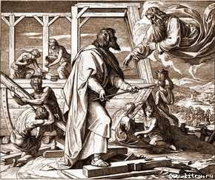

Slide 7
Ноев ковчег был огромен и хитроумен по конструкции. Длина 150 метров, ширина – 25, высота -15 (современный супертанкер). Морской корабль, строившийся на суше, окруженный пустыней, заносимый песком, раскаленный настолько, что с обшивки стекала смола, представлял собою фантастическое зрелище из бредового сна. Ной и сыновья были черны от зноя, исхудали от труда, шла последняя неделя перед неведомым мореплаванием по миру, залитому водой.

Slide 8
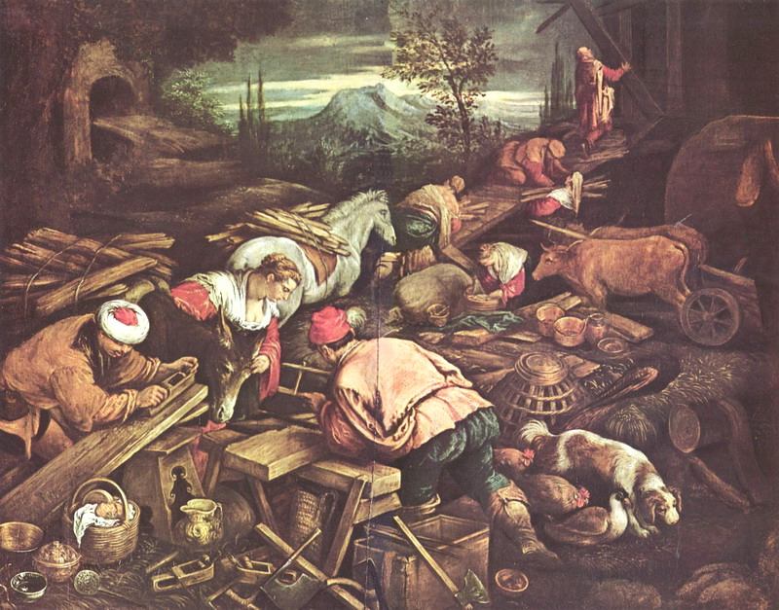

Slide 9
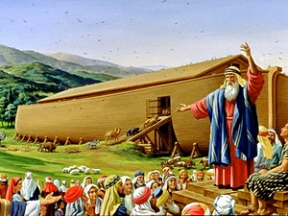

Slide 10
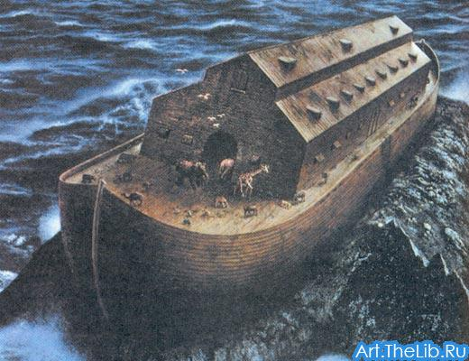

Slide 11
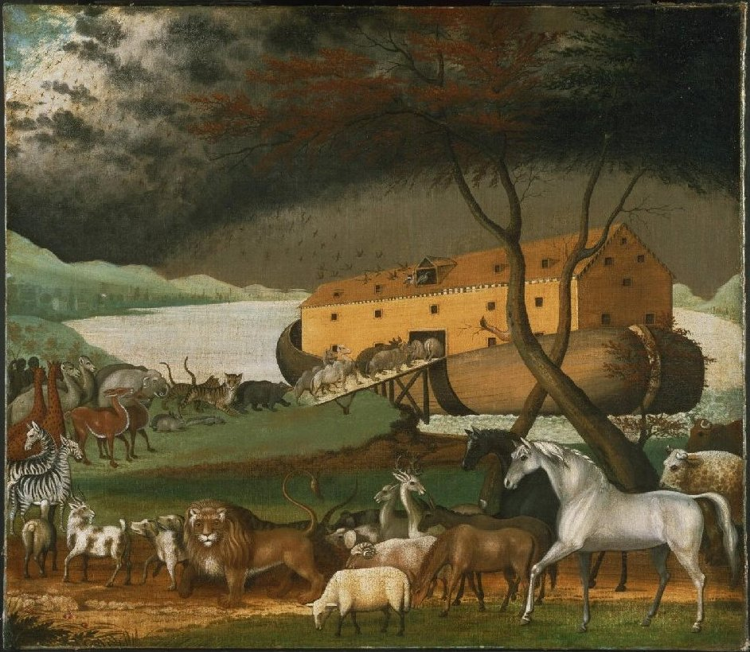

Slide 12
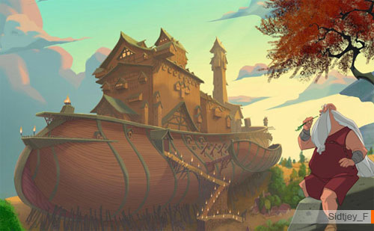

Slide 13
Постепенно настроение толпы менялось. Ковчег возводился очень продуманно, это тревожило людей. Так ли уж безумна затея Ноя? Невероятное количество животных, зверей, птиц и всякой твари, ежедневно погружаемых в бездонные трюмы трехъярусного корабля – это ведь тоже о чем –то говорило?.. И наконец, столько корма, питьевой воды, мешки, ящики, тюки и всякое имущество, вплоть до кухонной утвари.

Slide 14
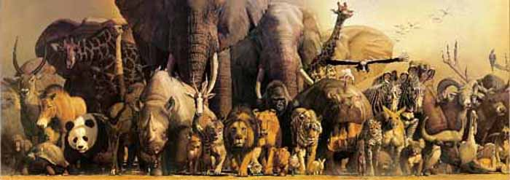

Slide 15
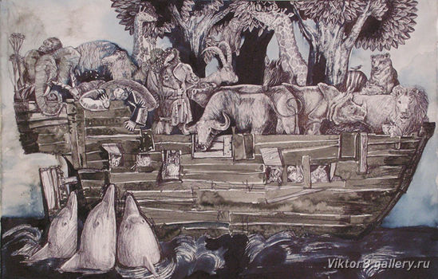

Slide 16
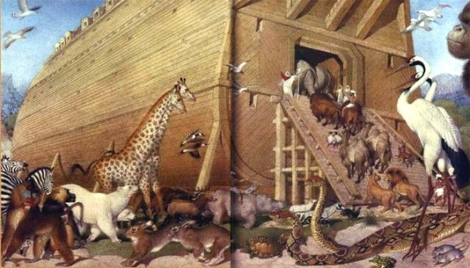

Slide 17
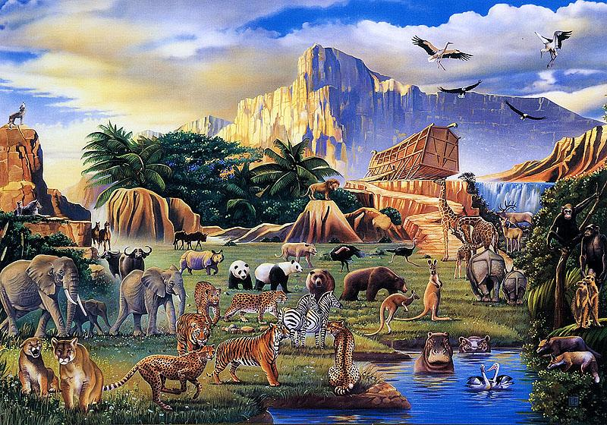

Slide 18
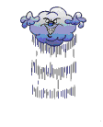
Наконец все готово к отплытию. Ной и сыновья, их жены поклонились народу, зашли на корабль, убрали сходни и навсегда скрылись из глаз людей.
Солнце стало быстро заволакиваться тучами, в толпе послышались крики, плач. Тьма покрыла землю. Толпа ринулась к ковчегу. Библия говорит, что штурмовавших ковчег, было около семидесяти тысяч. Ливень стеной обрушился на землю. Его шум заглушал все.

Slide 19
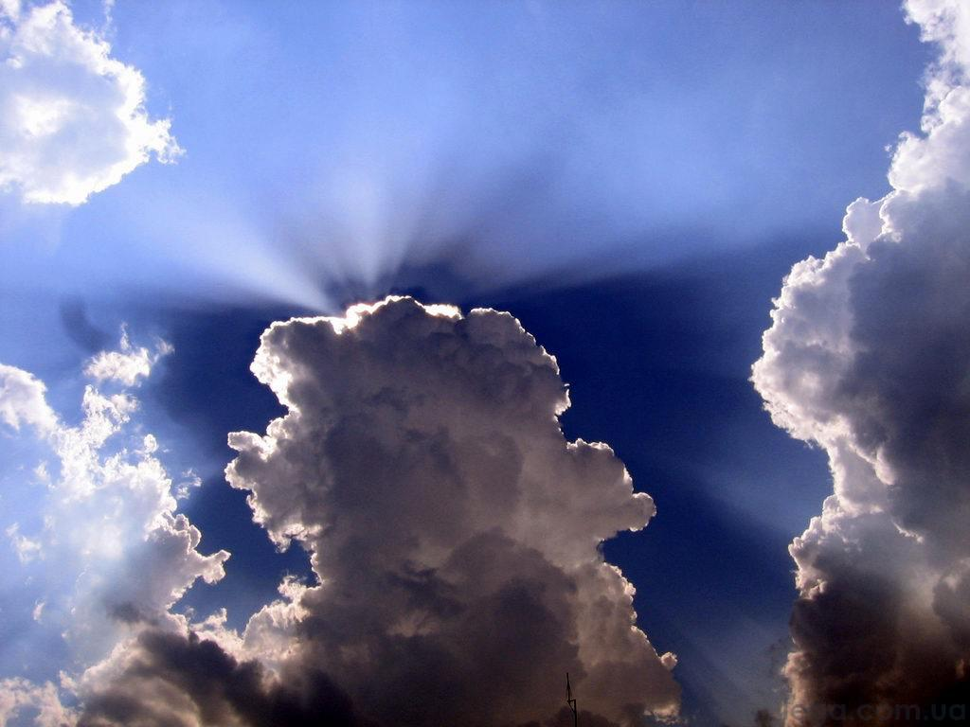

Slide 20
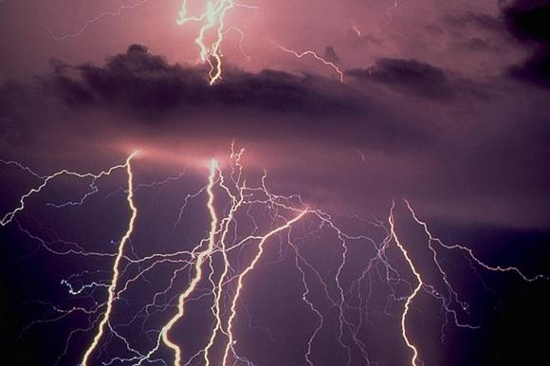

Slide 21
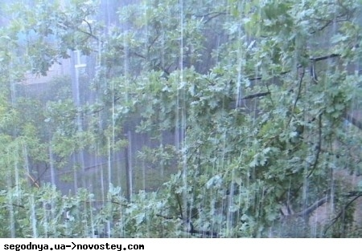

Slide 22
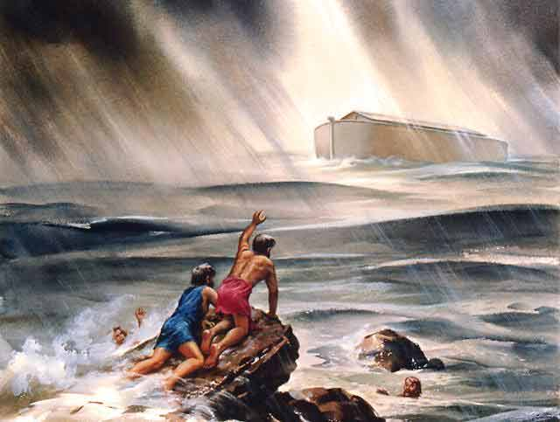

Slide 23
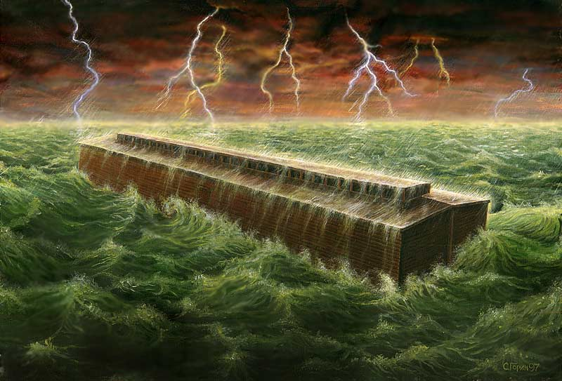

Slide 24
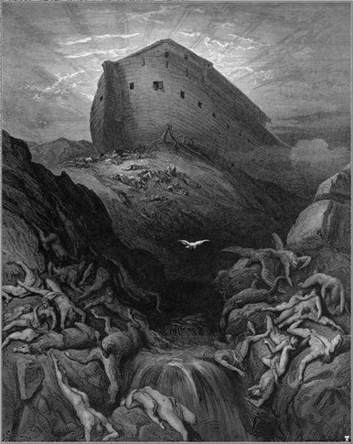

Slide 25
Как сказано в Библии, «продолжалось на земле наводнение сорок дней», а вода убывала сто пятьдесят дней и первые «верхи гор» показались на десятый месяц, а потом прошло еще сорок дней, пока Ной решился открыть окно.
Для проверки выпустил ворона, который, как сказано, «вылетев, отлетал и прилетал», так как нигде не мог опуститься на сушу.

Slide 26
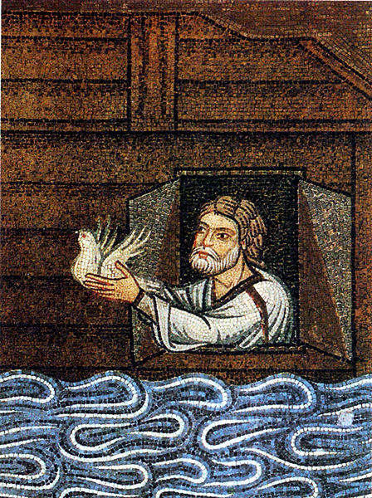

Slide 27
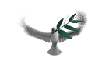
Потом Ной выпустил голубя, голубь прилетел обратно, вода покрывала землю. Прошло еще семь томительных дней. Выпустили во второй раз голубя и с нетерпением ждали его прилета. «Голубь возвратился в вечернее время, свежий масличный лист во рту у него, и Ной узнал, что вода сошла с земли». Он снова выпустил голубя, ожидая, что уставшая птица начнет вить гнездо.
Масличная (оливковая) ветвь с тех пор – символ мира и добра.

Slide 28
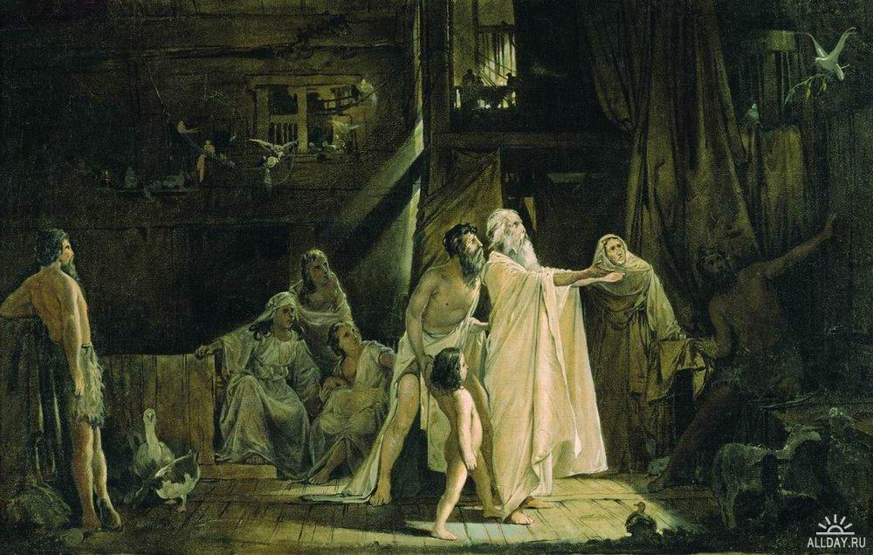

Slide 29
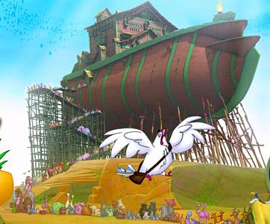

Slide 30
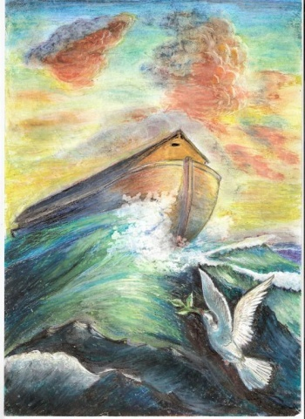

Slide 31
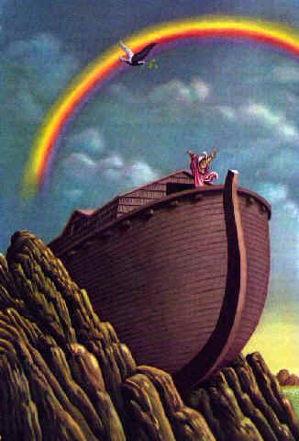
РАДУГА – символ
прощения
человечества

Slide 32
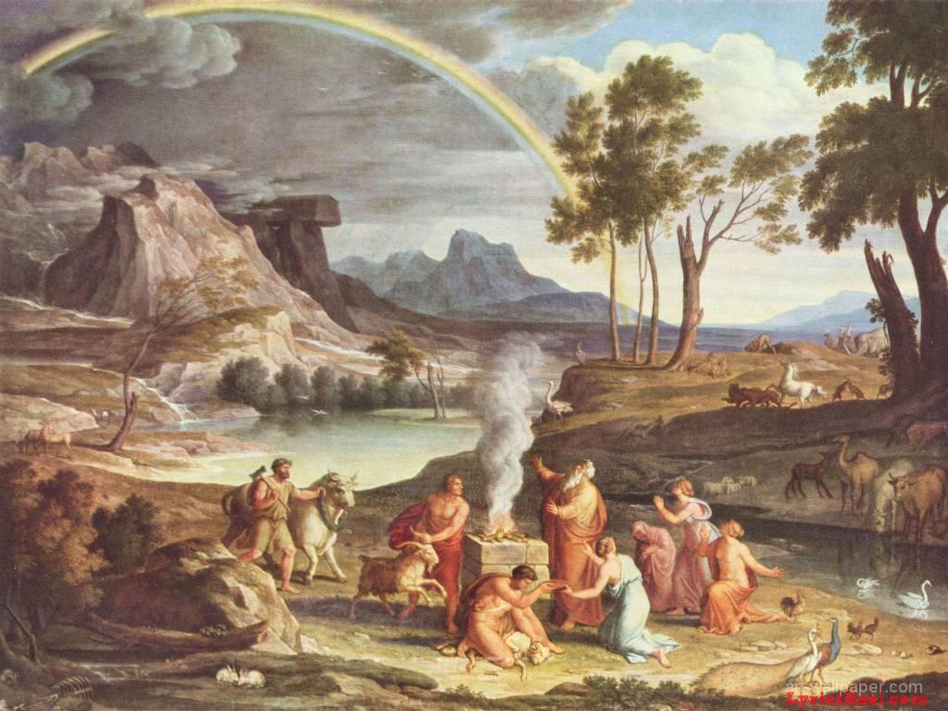

Slide 33
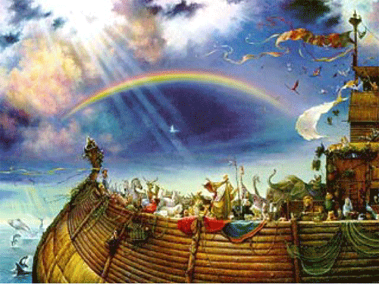

Slide 34
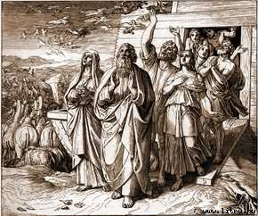

Slide 35
Шел уже двадцать седьмой день, как ковчег остановился в Араратских горах. Ной вышел из ковчега, с ним жена, три сына, их жены, все истощенные, но здоровые и радостные. Вышли все звери, вылетели птицы, уползли гады, зарезвились рыбы в ручьях. Земля была умыта, радостна и согрета солнцем.
Ной вспомнил предания об Эдеме, но это был другой рай, он требовал от человека «труда в поте лица своего».

Slide 36
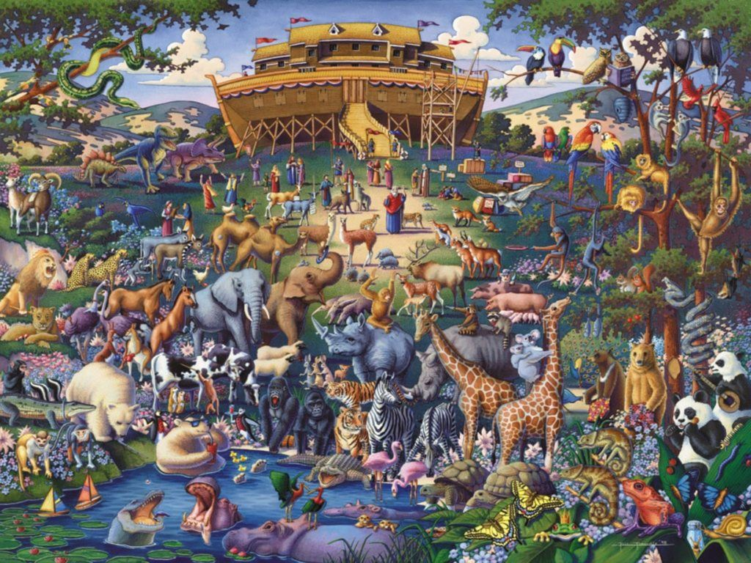

Slide 37
Ной помнил и чтил эту заповедь. Он, как сказано в Библии, «начал возделывать землю и насадил виноградник».
После потопа он прожил еще 350 лет. Отплыв в ковчеге шестисотлетним крепким старцем, он умер в праведных трудах, будучи девятисот пятидесяти лет от роду.
Такова история Ноя – одна из величайших и поучительных легенд человечества.

Slide 38
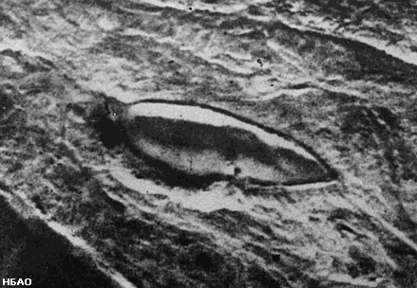
Фотографии ковчега

Slide 39
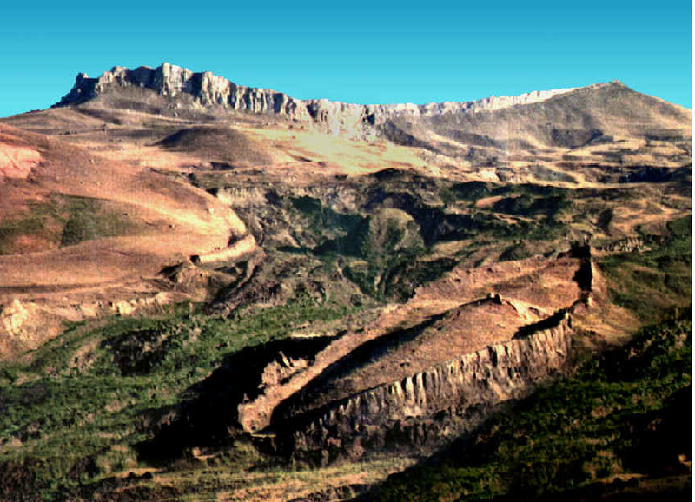

Slide 41
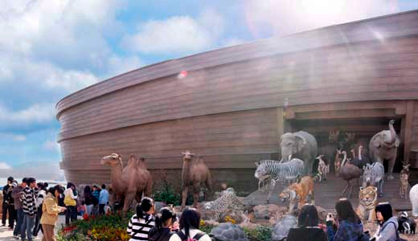
«Ноев ковчег» в Гонконге

Slide 42
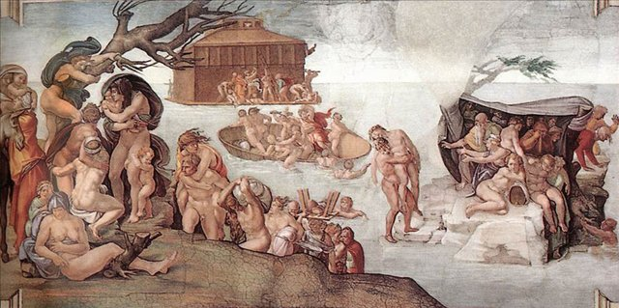
Микеланджело «Потоп»

Slide 43
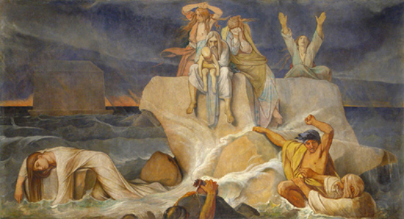
Ф.Бруни «Всемирный потоп»

Slide 44
Сопоставьте картины. Как авторы передают силу эмоций и чувств людей?
Микеланджело «Потоп»
Ф.Бруни «Всемирный потоп»

